Slide 1

LE PÉCHÉ DANS L'ÉGLISE
Leçon 4 pour le 25 juillet 2026

Slide 2

«Ne savez-vous pas que votre corps est le temple du Saint Esprit qui est en vous, que vous avez reçu de Dieu, et que vous ne vous appartenez point à vous-mêmes ? Car vous avez été rachetés à un grand prix. Glorifiez donc Dieu dans votre corps et dans votre esprit, qui appartiennent à Dieu»
(1 Corinthiens 6.19-20)

Slide 3




Paul consacre les chapitres cinq à sept de la première épître aux Corinthiens, principalement, à essayer d'éradiquer un péché profondément enraciné dans l'Église de Corinthe : l'immoralité sexuelle.
À ce péché particulier s'ajoutaient d'autres, comme les torts et les fraudes commis entre frères eux-mêmes, qui étaient portés devant les tribunaux civils.
En utilisant un langage clair et direct, Paul ne se contente pas de dénoncer le péché ; il propose aussi des solutions pour y faire face et éviter d'y retomber.
Le péché dans l'Église
Le péché consenti
L'éradication du péché
Faire face aux problèmes internes
Comment éviter le péché dans l'Église
Temples du Saint-Esprit
Une sexualité légitime

Slide 4

LE PÉCHÉ DANS L'ÉGLISE

Slide 5


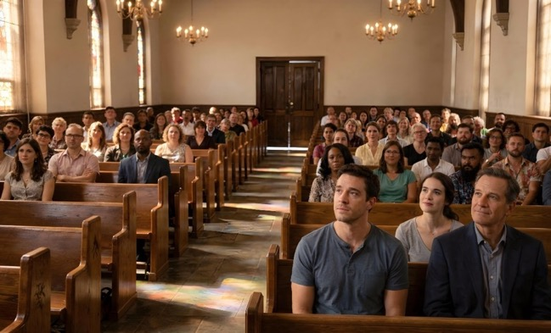
LE PÉCHÉ CONSENTI
«Et vous êtes enflés d'orgueil ! Et vous n'avez pas été plutôt dans l'affliction, afin que celui qui a commis cet acte fût ôté du milieu de vous !» (1 Corinthiens 5.2)
Dans l'Église de Corinthe, on entendait dire qu'il y avait de l'impudicité, « une impudicité telle qu'elle ne se rencontre pas même chez les païens » (1 Corinthiens 5.1).
Qu'il existe une relation incestueuse au sein de l'Église était déjà très grave. Mais le cas s'aggravait davantage : au lieu de susciter la répulsion parmi les membres, ceux-ci s'enorgueillissaient de tolérer ce péché (1 Corinthiens 5.2).
L'Église était composée,
principalement, de païens
convertis.
Leur propre conscience leur disait déjà que l'inceste ne devait pas être toléré. Par ailleurs, leur connaissance des Écritures les confirmait dans cette idée (Lévitique 18.8).
S'ils savaient clairement que cette relation était un péché…
pourquoi en étaient-ils fiers (1 Corinthiens 5.6) ?
La famille concernée avait-elle un certain poids dans l'Église ? Se vantaient-ils d'être une Église tolérante envers le pécheur ?

Slide 6


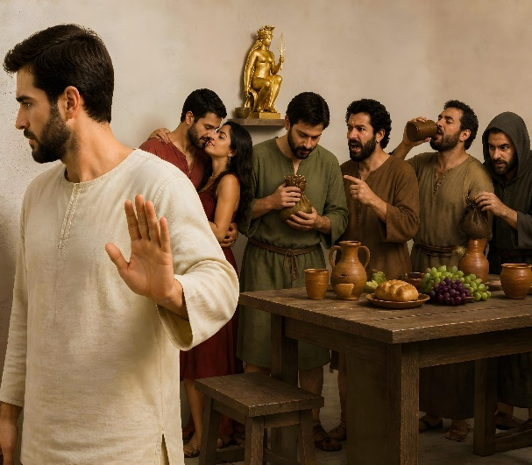


L'ÉRADICATION DU PÉCHÉ
«Pour ceux du dehors, Dieu les juge. Ôtez le méchant du milieu de vous.» (1 Corinthiens 5.13)
Le cas d'inceste était déjà « de notoriété publique »
(1 Corinthiens 5.1) ; c'est pourquoi des mesures urgentes devaient être prises pour éviter d'entacher la réputation de l'Église. Quelles mesures fallait-il prendre ?
Réaliser un procès qui détermine, ou non, la culpabilité de la personne (1 Cor. 5.3)
Ne pas fréquenter le pécheur, ni même manger avec lui, tant qu'il persiste à vouloir être considéré comme membre de l'Église sans renoncer à son péché (1 Cor. 5.11)
Expulser le pécheur et le livrer « à Satan », puisque, en chérissant ce péché, il a volontairement choisi de se placer sous le joug de Satan (1 Cor. 5.2b, 5a, 13b)
La discipline ecclésiastique (quelle que soit la gravité du péché) doit toujours avoir une finalité rédemptrice. Il faut faire voir sa faute à la personne, afin qu'elle la reconnaisse, se repente, et que « l'esprit soit sauvé au jour du Seigneur Jésus » (1 Corinthiens 5.5).

Slide 7

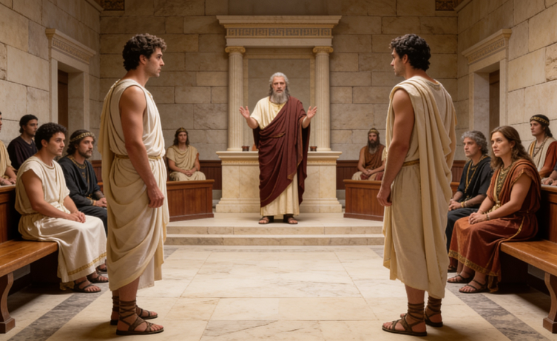




FAIRE FACE AUX PROBLÈMES INTERNES
«Si l'un de vous a un différend avec un autre, comment ose-t-il porter plainte devant les incroyants, au lieu de s'adresser aux croyants ?» (1 Corinthiens 6.1)
Après avoir expliqué comment résoudre le péché au sein de l'Église, Paul leur reproche de ne pas suivre les directives correctes et de laisser des tribunaux séculiers trancher les différends entre frères (1 Corinthiens 6.1-6). Mais Paul va plus loin encore et s'attaque à la racine du problème.
En premier lieu, il ne devrait pas y avoir de mésententes entre les membres de l'Église (1 Cor. 6.7a) et, bien sûr, les membres ne devraient ni léser ni frauder un autre membre (1 Cor. 6.8).
En second lieu, les frères doivent être disposés à pardonner l'offense (1 Corinthiens 6.7b).
En troisième lieu, s'il n'y a pas d'entente entre les membres, l'Église doit juger ou servir de médiateur entre eux (1 Co 6, 2).
À moins qu'il ne s'agisse d'une affaire pénale (Romains 13.1-5), les problèmes internes de l'Église doivent se résoudre en interne.

Slide 8

«Il nous appartient de découvrir les défaillances et les péchés qui nous aveuglent, nous affaiblissent spirituellement et tuent notre premier amour. Sommes-nous trop attachés au monde ou trop égoïstes? Avons-nous trop d’amour pour nous-mêmes, pour la première place? Sommes-nous trop sensuels? Ou bien commettons-nous le péché des Nicolaïtes en transformant en lascivité la grâce de Dieu? Usons-nous et abusons-nous de la lumière et des privilèges divins en prétendant posséder sagesse et connaissance religieuse, alors que notre caractère est inconsistant et immoral? Quel que soit ce que vous avez cultivé et qui a fini par vous dominer, soyez déterminés à en venir à bout, de peur de vous perdre.»
E. G. W. (The Review and Herald, 7 juin 1887.

Slide 9

COMMENT ÉVITER LE PÉCHÉ DANS L'ÉGLISE

Slide 10




TEMPLES DU SAINT-ESPRIT
«Ne savez-vous pas que votre corps est le temple du Saint Esprit qui est en vous, que vous avez reçu de Dieu, et que vous ne vous appartenez point à vous-mêmes ?» (1 Corinthiens 6.19)
Après avoir traité la question des litiges, Paul revient au sujet principal : l'immoralité sexuelle au sein de l'Église.
Pourquoi existait-elle ?
Nous, chrétiens, sommes appelés à la sainteté (1 Corinthiens 6.11), ce qui doit exclure tout péché. Mais certains soutenaient que, leurs péchés ayant déjà été pardonnés, ils pouvaient faire de leur corps ce qu'ils voulaient. C'est pourquoi Paul précise que « le corps n'est pas pour l'impudicité » (1 Cor. 6.12-13).
Son argumentation : nos corps sont des membres de Christ. Nous ne pouvons pas prendre un membre de Christ pour en faire un membre d'une prostituée ou d'un adultère (1 Cor. 6.15-18).
Enfin, il nous amène à méditer sur une question cruciale : nos corps sont des temples du Saint-Esprit et, par conséquent, ils ne nous appartiennent pas ; ils appartiennent à Dieu (1 Cor. 6.19). Dieu nous a rachetés par le sang précieux de son Fils ; nous devons donc glorifier Dieu tant dans notre corps que dans notre esprit (1 Corinthiens 6.20).

Slide 11




UNE SEXUALITÉ LÉGITIME
«Toutefois, pour éviter l'impudicité, que chacun ait sa femme, et que chaque femme ait son mari» (1 Corinthiens 7.2)
En répondant à certaines questions posées par l'Église de Corinthe, Paul nous aide à comprendre comment fuir l'immoralité sexuelle
(1 Corinthiens 7.1).
En substance : les personnes mariées doivent vivre une sexualité légitime avec leur propre conjoint ; les personnes célibataires ne doivent avoir de relations sexuelles avec personne.
Les époux ne doivent pas se refuser l'un à l'autre, afin de ne pas inciter leur conjoint à un possible adultère (1 Cor. 7.3-5).
Les célibataires ayant le don de continence peuvent tirer un meilleur parti des occasions de servir Dieu, sans les contraintes des soins familiaux (1 Corinthiens 7.6-8, 32-34).
Les célibataires n'ayant pas le don de continence devraient chercher à se marier afin d'éviter les tentations (1 Corinthiens 7.9).

Slide 12

«Quand on fait des démarches auprès d’un égaré, qu’on lui apprenne à diriger ses yeux vers le Christ. […] Qu’ils parlent au pécheur de la grâce et du pardon du Sauveur et l’encouragent à se repentir, et à croire en celui qui peut pardonner. […]
Que l’Eglise accueille, avec des sentiments de reconnaissance envers Dieu, le pécheur repentant. Qu’on le fasse sortir des ténèbres de l’incrédulité pour l’introduire dans la lumière de la foi et de la justice. Qu’on place sa main tremblante dans la main secourable de Jésus. Une telle rémission des péchés sera ratifiée dans le ciel.»
E. G. W. (Jésus-Christ, p. 807)

